Slide 1
Tema 4
Jerarquías digitales (PDH y SDH)
Rogelio Montañana
Esta obra está bajo una Licencia Creative Commons Atribución-NoComercial-CompartirIgual 4.0 Internacional.

Slide 2
Sumario
Multiplexación TDM. Jerarquía PDH
Jerarquía SDH
POS (Packet Over SONET)

Slide 3
Estructura jerárquica de la red telefónica
Central telefónica
Enlace troncal entre centrales
(transmisión digital)
Bucle de abonado (transmisión analógica)
Notes:
Las redes telefónicas tienen una estructura altamente jerárquica. Para poder interconectar entre sí las centrales telefónicas es preciso disponer de mecanismos que permitan multiplexar diferentes conversaciones sobre un mismo canal físico. De lo contrario sería preciso tender mangueras de muchos pares para dar cabida a la gran cantidad de comunicaciones que se establecen entre ellas. Dicha multiplexación ha de ser mayor a medida que se asciende en la jerarquía, ya que el número de comunicaciones crece conforme se sube de nivel.
La multiplexación puede realizarse básicamente de dos maneras: por frecuencia (FDM) o por tiempo (TDM). Generalmente se utiliza la TDM ya que se puede utilizar de forma más eficiente en redes digitales, que son las habituales hoy en día.

Slide 4
Comunicación entre teléfonos analógicos en una red moderna
Bucle de
abonado
Bucle de
abonado
Códec
Códec
Enlaces digitales
con multiplexación
Señal
Analógica
(300-3.400 Hz)
Señal Digital G.711
(64 Kb/s)
Señal
Analógica
(300-3.400 Hz)

Slide 5
Multiplexación TDM
En la red telefónica troncal los enlaces llevan bits, no señales analógicas. Cada conversación ocupa 64 Kb/s
Para aprovechar mejor la red las conversaciones se transmiten agrupadas (multiplexadas)
Si enviamos 30 conversaciones por un canal dedicamos 1/30 del tiempo a cada una. El tiempo está dividido en 30 intervalos (slots) y dedicamos un intervalo a cada conversación. Por eso llamamos a esta técnica multiplexación TDM (Time Division Multiplexing)
Cada conversación genera un byte cada 125 µs. Al multiplexar 30 conversaciones enviamos 30 bytes cada 125 µs, que equivalen a 64 Kb/s * 30 = 1920 Kb/s
En realidad para multiplexar 30 conversaciones es preciso enviar 32 bytes cada 125 µs, 64 Kb/s * 32 = 2048 Kb/s

Slide 6
Formato de la trama E1 (30 conversaciones)
1 trama = 32 intervalos de 8 bits
Todo esto se transmite cada 125 µs
-- | 31 | 00 | 01 | 02 | 03 | 04 | 05 | 06 | 07 | 08 | 09 | 10 | 11 | 12 | 13 | 14 | 15 | 16 | 17 | 18 | 19 | 20 | 21 | 22 | 23 | 24 | 25 | 26 | 27 | 28 | 29 | 30 | 31 | 00 | 01 | --
1 canal de alineamiento y sincronización
1 Canal de señalización
(canal D en RDSI)
30 Canales de información
intervalos 1-15 y 17-31
(canal B en RDSI)
Cada canal ocupa 8 bits en la trama (64 Kb/s)

Slide 7
Jerarquía PDH
La multiplexación TDM se hace según valores fijos. El primer sistema estándar se desarrolló en los años 70 y se denomina Jerarquía PDH (Plesiochronous Digital Hierarchy). Plesio=casi ya que diferentes partes de la red estan ‘casi’ sincronizadas
En Europa se utiliza la PDH del sistema ‘E’ (G.732) que utiliza como agrupación básica la señal E1, contiene 30 canales y transmite 2048 Kb/s
En Norteamérica y Japón se utiliza el sistema ‘T’ (G.733) que tiene su base en la señal T1 con 24 canales y 1544 Kb/s

Slide 8
Niveles en la jerarquía PDH (caudales en Mb/s)
Nivel | Canales | Nombre | EEUU, Canadá | Japón | ITU-T
0 | 1 | E0 | 0,064 | 0,064 | 0,064
1 | 24 | T1 o DS1 | 1,544 | 1,544
1 | 30 | E1 |  |  | 2,048
2 | 96 | T2 o DS2 | 6,312 | 6,312
2 | 120 | E2 |  |  | 8,448
3 | 480 | E3 |  | 32,064 | 34,368
3 | 672 | T3 o DS3 | 44,736
3 | 1440 | J3 |  | 97,728
4 | 1920 | E4 |  |  | 139,264
4 | 4032 | T4 o DS4 | 274,176
Los valores en negrita son los utilizados habitualmente para transmisión de datos
Notes:
Cuando en los años 60 se empezó a utilizar la digitalización para el transporte de voz se estableció una jerarquía de velocidades para la conexión de centrales. Dicha jerarquía, llamada PDH (Plesiochronous Digital Hierarchy) era diferente para América, Japón y el resto del mundo.
Cuando se multiplexan diferentes señales en una de nivel superior (por ejemplo cuatro E1 en una E2) las señales originales traen cada una su propia señal de reloj o sincronismo. Para agrupar dichas señales es preciso que compartan un sincronismo común, cosa que se consigue intercalando un conjunto de bits de relleno variable en cada una de las señales. Estos bits de relleno permiten multiplexar unas señales que no son realmente síncronas, aunque se aproximan mucho al sincronismo. De ahí viene la denominación plesiócrono, que quiere decir ‘casi’ síncrono.

Slide 9
Multiplexación PDH, sistema ‘E’ (G.732)
 |  |  |  |  | 4 | 0
 |  |  |  |  | 5 | 1
4:1
4:1
4:1
 |  |  |  |  | 6 | 2
 | 6 | 5 | 4 | 3 | 2 | 1 | 0
8,448 Mb/s
34,368 Mb/s
139,264 Mb/s
 |  |  |  |  | 7 | 3
4 * 2,048 Mb/s
Sale un E2
Sale un E3
Sale un E4
Entran 4 E1
Entran 4 E2
Entran 4 E3
Multiplexación PDH, sistema ‘T’ (G.733)
 |  |  |  |  | 4 | 0
 |  |  |  |  | 5 | 1
4:1
7:1
7:1
 |  |  |  |  | 6 | 2
 | 6 | 5 | 4 | 3 | 2 | 1 | 0
6,312 Mb/s
44,736 Mb/s
274,176 Mb/s
 |  |  |  |  | 7 | 3
4 * 1,544 Mb/s
Sale un T2
Sale un T3
Sale un T4
Entran 4 T1
Entran 7 T2
Entran 7 T3

Slide 10
Los cinco problemas de la jerarquía PDH
Incompatibilidad intercontinental
No pensada para fibra óptica (diseñada en los años 70)
Capacidades máximas bajas: Japón 98 Mb/s, Norteamérica 274 Mb/s, Resto mundo 139 Mb/s
Carece de herramientas de gestión y de mecanismos de tolerancia a fallos
Los relojes no estan perfectamente sincronizados. Se utilizan bits de relleno para ajustarlos. Esto impide el multiplexado/desmultiplexado entre niveles jerárquicos no consecutivos
Notes:
La jerarquía PDH tiene varios problemas importantes:
1: Su diferente velocidad según los continentes la hace incompatible, por lo que las conexiones intercontinentales requieren el uso de costosísimas ‘cajas negras’ para la conversión de unos formatos a otros.
2: Su diseño no prevé el uso de fibras ópticas, ya que en los años setenta sólo se utilizaba cable de cobre en las comunicaciones guiadas.
3: Las capacidades máximas previstas resultan insuficientes para las capacidades de los equipos actuales
4: No dispone de mecanismos de gestión ni se prevé la creación de topologías malladas para dotar a la red de una mayor resistencia a fallos.
5: La sincronización de las tramas que componen un determinado nivel jerárquico se realiza mediante el uso de bits de relleno, lo cual impide la extracción o inserción de tramas entre niveles no contiguos. Por ejemplo no es posible extraer una trama E1 de una E3 sin realizar antes la separación de las E2 correspondientes.

Slide 11
Sumario
Multiplexación TDM. Jerarquía PDH
Jerarquía SDH
POS (Packet Over SONET)

Slide 12
Jerarquía digital SONET/SDH
SONET (Synchronous Optical NETwork) es una jerarquía digital TDM desarrollada por los laboratorios Bell y estandarizado por ANSI en 1984 (T1.105). Se usa en EEUU y Canadá
La base de SONET es la señal STS-1 u OC-1 que tiene un caudal de 51,84 Mb/s. Las demás señales de la jerarquía (STS-n u OC-n) tienen caudales que son n*51,84 Mb/s
SDH (Synchronous Digital Hierarchy) es un estándar aprobado en 1989 por la ITU-T (G.707). Es muy similar a SONET, la principal diferencia es que su señal base, STM-1, tiene un caudal de 155,52 Mb/s, exactamente el triple que SONET
Los caudales estandarizados de SONET siempre son múltiplos 3x de STS-1 para que sean compatibles con SDH
Los estándares SONET/SDH se desarrollaron a la vez que ATM con el objetivo de que se complementaran. SONET/SDH abarca el nivel fisico y ATM los niveles de enlace, de red y de transporte

Slide 13
Jerarquía SONET/SDH
Velocidades estandarizadas
Denominación SONET | Denominación SDH | Caudal total (Mb/s) | Caudal útil (Mb/s)
STS-3 / OC-3 | STM-1 | 155,520 | 150,336
STS-12 / OC-12 | STM-4 | 622,080 | 601,344
STS-48 / OC-48 | STM-16 | 2488,320 | 2405,376
STS-192 / OC-192 | STM-64 | 9953,280 | 9621,504
STS-768/OC-768 | STM-256 | 39813,12 | 38486,016
STS: Synchronous Transfer Signal (interfaz eléctrico)
OC: Optical Carrier (interfaz óptico)
STM: Synchronous Transfer Module (interfaz óptico o eléctrico)
Notes:
El diseño inicial de la nueva jerarquía digital se llevó a cabo en los laboratorios de investigación de la Bell en los años ochenta del siglo pasado. Esto dio lugar a un estándar aprobado por ANSI (el ente de normalización de EEUU) que se denominó SONET (Synchronous Optical NETwork).
SONET utiliza como velocidad fundamental la denominada STS-1 u OC-1, que corresponde a 51,84 Mb/s. La utilización de una u otra denominación depende de que se trate de la interfaz eléctrica u óptica, aunque a menudo se utilizan indistintamente.
Todas las velocidades posibles en la jerarquía son múltiplos enteros de la velocidad fundamental, la cual se eligió por ser adecuada para transportar una trama T3, que se utilizaba frecuentemente dentro de la jerarquía PDH americana.
Aunque en teoría son posibles todos los múltiplos de la velocidad fundamental, en la práctica sólo se ha extendido el uso de algunos de ellos. Dichos múltiplos son los que se muestran en negrita en la tabla.
Poco después de que ANSI empezara el proceso de estandarización de SONET la ITU-T empezó a estandarizar un sistema muy similar denominado SDH. Mientras que en SONET se fijó el objetivo de transportar eficientemente una trama T3, el de SDH era transportar una E4. Esto dió lugar a la elección de una velocidad diferente para SDH, con lo que habría persistido el problema de la incompatibilidad. Para evitarlo se acordó para SDH una velocidad fundamental que era exactamente el triple que la de SONET; de este modo la trama básica de SDH, denominada STM-1, era equivalente a (y bastante compatible con) la STS-3/OC-3 de SONET. Dicha trama tiene una velocidad de 155,52 Mb/s y permite transportar cómodamente una trama E4.
La gran compatibilidad entre SONET y SDH provoca que a menudo se haga referencia conjuntamente a ambos sistemas bajo la denominación SONET/SDH.

Slide 14
Las seis soluciones de SONET/SDH
El sistema americano (SONET) no es idéntico al internacional (SDH) pero ambos son compatibles
Define interfaces de fibra óptica
La capacidad llega, de momento, a 40 Gb/s, pero es ampliable (aunque 40 Gb/s ya es muy caro)
Se dispone de herramientas de gestión y tolerancia a fallos (la red en anillo recupera averías en 50 ms)
Utiliza relojes síncronos y punteros; esto permite el multiplexado/desmultiplexado de niveles jerárquicos no consecutivos
Permite seguir utilizando PDH en enlaces de menor capacidad
Notes:
SONET/SDH es la nueva jerarquía TDM diseñada en los 90 para resolver los problemas que presentaba la PDH. Las soluciones son las siguientes:
1: Aunque el estándar americano no es idéntico al internacional, ambos son compatibles.
2: Ya en el diseño inicial se ha contemplado la posibilidad de utilizar interfaces de fibra óptica y se incluye este tipo de interfaces en todas las especificaciones
3: La capacidad llega (actualmente) a 40 Gb/s
4: Se han previsto multitud de mecanismos y herramientas de gestión de la red. También hay mecanismos de recuperación de averías que permiten restaurar los circuitos en tiempos muy pequeños, del orden de 50 milisegundos o menos. Para ello se utilizan anillos u otras topologías malladas más complejas
5: En vez de bits de relleno se emplean punteros para conseguir la sincronización de las señales multiplexadas. Esto permite realizar la inserción o extracción de tramas entre niveles no contiguos
6: SDH no pretende sustituir a PDH, sino que está pensado para utilizarse conjuntamente con esta, dando servicio en las partes de mayor capacidad de la red. Para esto se ha previsto unas maneras estándar por las cuales se pueden transportar tramas PDH dentro de tramas SDH.

Slide 15
Multiplexación SDH
E3
E1
.
.
Codificador (scrambler)
Conversor electro-óptico
E1
STM-1
STM-4
E3
STM-1
STM-4
STM-16
OC-48c
E3
STM-1
STM-4
E3
STM-1
STM-4
Multiplexor 4:1
Multiplexor 4:1
Tramas PDH (ITU)
Tramas SDH
Notes:
En esta figura se muestra un ejemplo análogo al anterior, pero utilizando en este caso la jerarquía SDH.
En PDH existen unas restricciones en cuanto a la cantidad máxima de tramas de cada tipo que pueden acomodarse, que normalmente están bastante por debajo de lo que en principio cabría esperar de acuerdo a las capacidades de cada una. Por ejemplo, cuando se utiliza una trama STM-1 para transportar tramas E3 sólo es posible acomodar tres tramas E3, aunque por la capacidad parecería factible en principio que se pudieran transportar cuatro.
También es posible ‘mezclar’ tramas de diferentes niveles en una misma trama SONET/SDH. Asi vemmos en el primer ejemplo que se utiliza una STM-1 para transportar una E3 y un conjunto de E1s.

Slide 16
Elementos físicos de SONET/SDH
Una red SONET/SDH está formada por:
  Repetidores. Regeneran la señal óptica cuando la distancia supera el máximo permitido.
  ADMs (Add-Drop Multiplexor). Son multiplexores que permiten intercalar o extraer tramas de un nivel inferior en uno superior (ej. una STM-1 en una STM-4). También permiten crear anillos.
  Digital Cross-Connect: parecidos a los ADMs pero permiten interconexiones más complejas (interconectar anillos).
A menudo se utilizan topologías de anillo para aumentar la fiabilidad.

Slide 17
Toplogía de redes SONET/SDH
Según su topología las redes SONET/SDH pueden ser:
  Punto a punto: todos los circuitos empiezan y terminan en el mismo equipo.
  Punto a multipunto: los circuitos empiezan o terminan en equipos diferentes.
  Anillos: permiten disponer de un camino redundante a un costo mínimo.
  Redes malladas: generalmente se constituyen a partir de anillos interconectados.

Slide 18
Redes SONET/SDH
Punto a punto:
Circuito STM-1
Circuito STM-4 (622,08 Mb/s)
REP
Burjassot
Naranjos
Circuito sobrante
60 Km
Punto a multipunto:
Blasco Ibáñez
REP
Burjassot
Naranjos
ADM: Add-Drop Multiplexor
STM-1 (155,52 Mb/s)
REP: Repetidor
STM-4 (622,08 Mb/s)
Los circuitos SONET/SDH son siempre full dúplex
Notes:
La topología más sencilla que puede establecerse en una red SONET/SDH es la punto a punto, formada por dos ADMs que se unen entre sí, posiblemente con la utilización de repetidores intermedios.
En este ejemplo los ADMs se limitan a agrupar los circuitos STM-1 en un STM-4, que es transmitido tal cual al otro ADM. Evidentemente la suma de las capacidades de los circuitos multiplexados no puede ser nunca superior a la del circuito constituido entre los ADMs. En este caso tres de los circuitos se utilizan para interconectar dos routers, dos conmutadores ATM y dos centralitas telefónicas. El cuarto circuito quedaría sin utilizar, disponible para una cuarta conexión entre Burjassot y Naranjos. En función de la distancia a cubrir es posible que se tenga que utilizar un repetidor entre los ADMs.
En una configuración punto a multipunto la red dispone de ADMs intermedios en los que se terminan algunos circuitos. Así en este ejemplo se han configurado tres circuitos entre Burjassot y Naranjos para los que el ADM de Blasco Ibáñez actúa como by-pass. El cuarto circuito se segrega en Blasco Ibáñez y se utiliza para conectar un router de Burjassot con uno de Blasco Ibáñez. Como queda sobrante la capacidad de un STM-1 entre Blasco Ibáñez y Naranjos es posible establecer un circuito adicional entre dos equipos cualesquiera (por ejemplo dos centralitas telefónicas) conectados a estos ADMs. Dado que en este segundo caso se transportan cuatro STM-1 entre cada par de ADMs los dos circuitos STM-4 se encuentran completamente ocupados.
Los circuitos SONET/SDH son siempre simétricos full duplex.

Slide 19
Enlaces en una red SONET/SDH
Sección: unión directa entre dos equipos cualesquiera
Línea: unión entre dos ADMs contiguos
Ruta: unión entre dos equipos finales (principio-fin de un circuito)
Multiplexor
Origen
Multiplexor
Intermedio
Multiplexor
Destino
Repetidor
A
B
C
D
X
Y
Z
A
B
C
E
REP
D E
Sección
Sección
Sección
Línea
Línea
Ruta (A, B y C)
Ruta (D)
Ruta (E)
ADM: Add-Drop Multiplexor
Notes:
Decimos que una ruta es la totalidad del trayecto que constituye un determinado circuito. Normalmente una ruta está comprendida entre un ADM de origen y uno de destino. Asi en el ejemplo de la figura la ruta para los circuitos A, B y C va del ADM X al ADM Z; para D va de X a Y y para E va de Y a Z.
Una ruta puede atravesar ADMs intermedios, donde en se insertan o extraen otros circuitos. Cada una de las partes de una ruta comprendida entre dos ADMs se denomina línea. Los circuitos A, B y C tienen dos líneas y los D y E una sola (que coincide con la ruta).
La interconexión entre dos dispositivos contiguos cualquiera de la red (ADMs y/o repetidores) se denomina una sección. En el ejemplo de la figura los circuitos A, B y C tienen tres secciones, mientras que D tiene dos y E únicamente uno. En el caso de E, al no haber repetidores ni ADMs intermedios, la sección, la línea y la ruta coinciden.

Slide 20
Arquitectura de SONET/SDH
SONET/SDH divide la capa física en cuatro subcapas:
  Fotónica: transmisión de la señal y las fibras
  De sección: interconexión de equipos contiguos
  De línea: multiplexación/desmultiplexacion de circuitos entre dos ADMs
  De rutas: problemas relacionados con la comunicación extremo a extremo
De Ruta
De Línea
De sección
Fotónica
ADM
Origen
Repetidor
ADM
Intermedio
ADM
Destino
Sección
Sección
Sección
Línea
Línea
Ruta
Notes:
SONET/SDH corresponde a la capa física del modelo OSI. Siguiendo la estructura de capas de dicho modelo la descripción de SONET/SDH se basa en la especificación de cuatro subcapas. La primera, denominada subcapa fotónica, se ocupa de especificar los parámetros físicos necesarios para la producción y correcta interpretación de las señales transmitidas por la fibra óptica. Por encima de dicha subcapa se encuentran las subcapas de sección, de línea y de ruta que corresponden con la sección, línea y ruta que hemos descrito anteriormente.

Slide 21
Anillo SONET/SDH
D A
D
A
Anillo con una sola fibra óptica
Y
C
B
Topología lógica
D
C
X
A
B
Z
W
Línea simplex STM-4 (622,08 Mb/s)
Ruta duplex STM-1 (155,52 Mb/s)
C B
Notes:
El anillo es la topología más común en redes SONET/SDH. Para constituirlo se interconectan de forma circular un conjunto de ADMs y se configura una serie de líneas simplex SONET/SDH entre cada ADM y el siguiente, todos de la misma capacidad. Dicha capacidad vendrá dictada por el tipo de ADMs instalados y determinará la capacidad del anillo. Estas líneas actúan como ‘backbone’ o red troncal sobre la cual se transportará el tráfico de las rutas configuradas entre dos ADMs cualesquiera. La capacidad sumada de todas las rutas configuradas en el anillo no puede superar la capacidad de éste.
En el ejemplo de la figura se ha constituido un anillo STM-4 entre cuatro ADMs, que denominamos X, Y, Z y W. Sobre él se han configurado cuatro rutas STM-1: la ruta A interconecta Y con Z, la B conecta Z con W, la C interconecta W con X y la D interconecta X con Y. Estas rutas permitirían interconectar por ejemplo cuatro routers entre sí en topología de anillo.
Dado que se han definido cuatro rutas STM-1 y el anillo tiene una capacidad STM-4 hemos agotado toda la capacidad disponible.

Slide 22
Funcionamiento del anillo anterior
Una sola fibra óptica
D
A
STM-1 (155,52 Mb/s)
Ocupación: 4 * STM-1 = 622,08 Mb/s
No sobra nada
Y
D
Z
A
C
X
B
W
Con una sola fibra en el anillo se tiene comunicación full dúplex. Pero si la fibra se rompe todos los circuitos caen, la red no es resistente a fallos
C
B
Notes:
En esta figura se muestra como se configurarían las rutas correspondientes al ejemplo de la figura anterior.
Cuando se crea una ruta en un anillo SONET/SDH la información viaja solamente en un sentido. Así por ejemplo al configurar la ruta A entre los ADMs Y y Z el sentido de Y a Z viaja por la línea que les une directamente, mientras que el sentido contrario (de Z a Y) lo hace atravesando tres líneas, la Z-W, la W-X y la X-Y. Esta forma de constituir las rutas tiene varias consecuencias interesantes:
Aunque las rutas son full dúplex las líneas solo actúan en modo simplex, es decir la información se transmite únicamente en un sentido. Como consecuencia de esto un anillo SONET/SDH puede establecerse utilizando únicamente una fibra óptica entre cada pareja de ADMs contiguos.
Cuando se configura una ruta la capacidad correspondiente es ocupada en todas las líneas del anillo, independientemente de donde estén ubicados los ADMs de origen y destino de la ruta. Así en el ejemplo de la figura las rutas A, B, C Y D ocupan cada una de ellas un STM-1 en todo el anillo.
Como ya hemos comentado en este caso el anillo ya no tiene capacidad sobrante, por lo que el anillo está completamente ocupado.

Slide 23
Recuperación de averías en anillos SDH
Funcionamiento normal
Funcionamiento en caso de avería
Tráfico de usuario
Tráfico de usuario
ADM
ADM
ADM
ADM
ADM
ADM
ADM
ADM
Tráfico de reserva
Tráfico
de usuario
ADM
ADM
ADM
ADM
ADM
ADM
ADM
ADM
Corte en
la fibra
ADM
ADM
ADM
ADM
ADM
ADM
ADM
ADM
Anillo con dos fibras ópticas
Los ADMs cierran el anillo en 50 ms
Notes:
Las topologías en anillo tienen dos grandes ventajas: por un lado permiten crear una red mallada utilizando tan solo un enlace más que en una topología de estrella, que sería el mínimo imprescindible para interconectar todos los nodos, y por otro la sencillez de la topología simplifica mucho la elección de la ruta alternativa en caso de fallo de algún enlace, lo cual permite tomar la decisión con gran rapidez.
Sin embargo el anillo simplex que antes hemos descrito no permite la resistencia a fallos. Para ello es preciso constituir un doble anillo, tendiendo dos fibras en cada línea entre los ADMs. Como se muestra en la parte izquierda de la figura, en condiciones normales un anillo SONET/SDH utiliza únicamente uno de los anillos (el de color rojo), ya que como hemos visto esto es suficiente para constituir rutas full duplex. El otro anillo (verde) se encuentra en situación de reserva o ‘stand-by’, a la espera de entrar en funcionamiento en el momento en que se produzca una avería.
Cuando se produce una avería (un corte en la fibra o el fallo de un ADM, por ejemplo) los ADMs más próximos al punto de fallo detectan la pérdida de conectividad entre ellos por el anillo principal y proceden a restaurar la comunicación conectándolo con el de reserva; la combinación de ambos crea un nuevo anillo que da servicio a toda la red, excepto a la parte averiada. Si el fallo se debe a un corte en la fibra el servicio se mantendrá plenamente operativo, mientras que si el fallo se ha producido en un ADM se verán afectadas las rutas que tengan en el uno de sus extremos.
En caso de que se produzca una segunda avería en el mismo anillo los procedimientos de recuperación entrarán de nuevo en funcionamiento, quedando entonces dos anillos operativos, pero aislados entre sí.

Slide 24
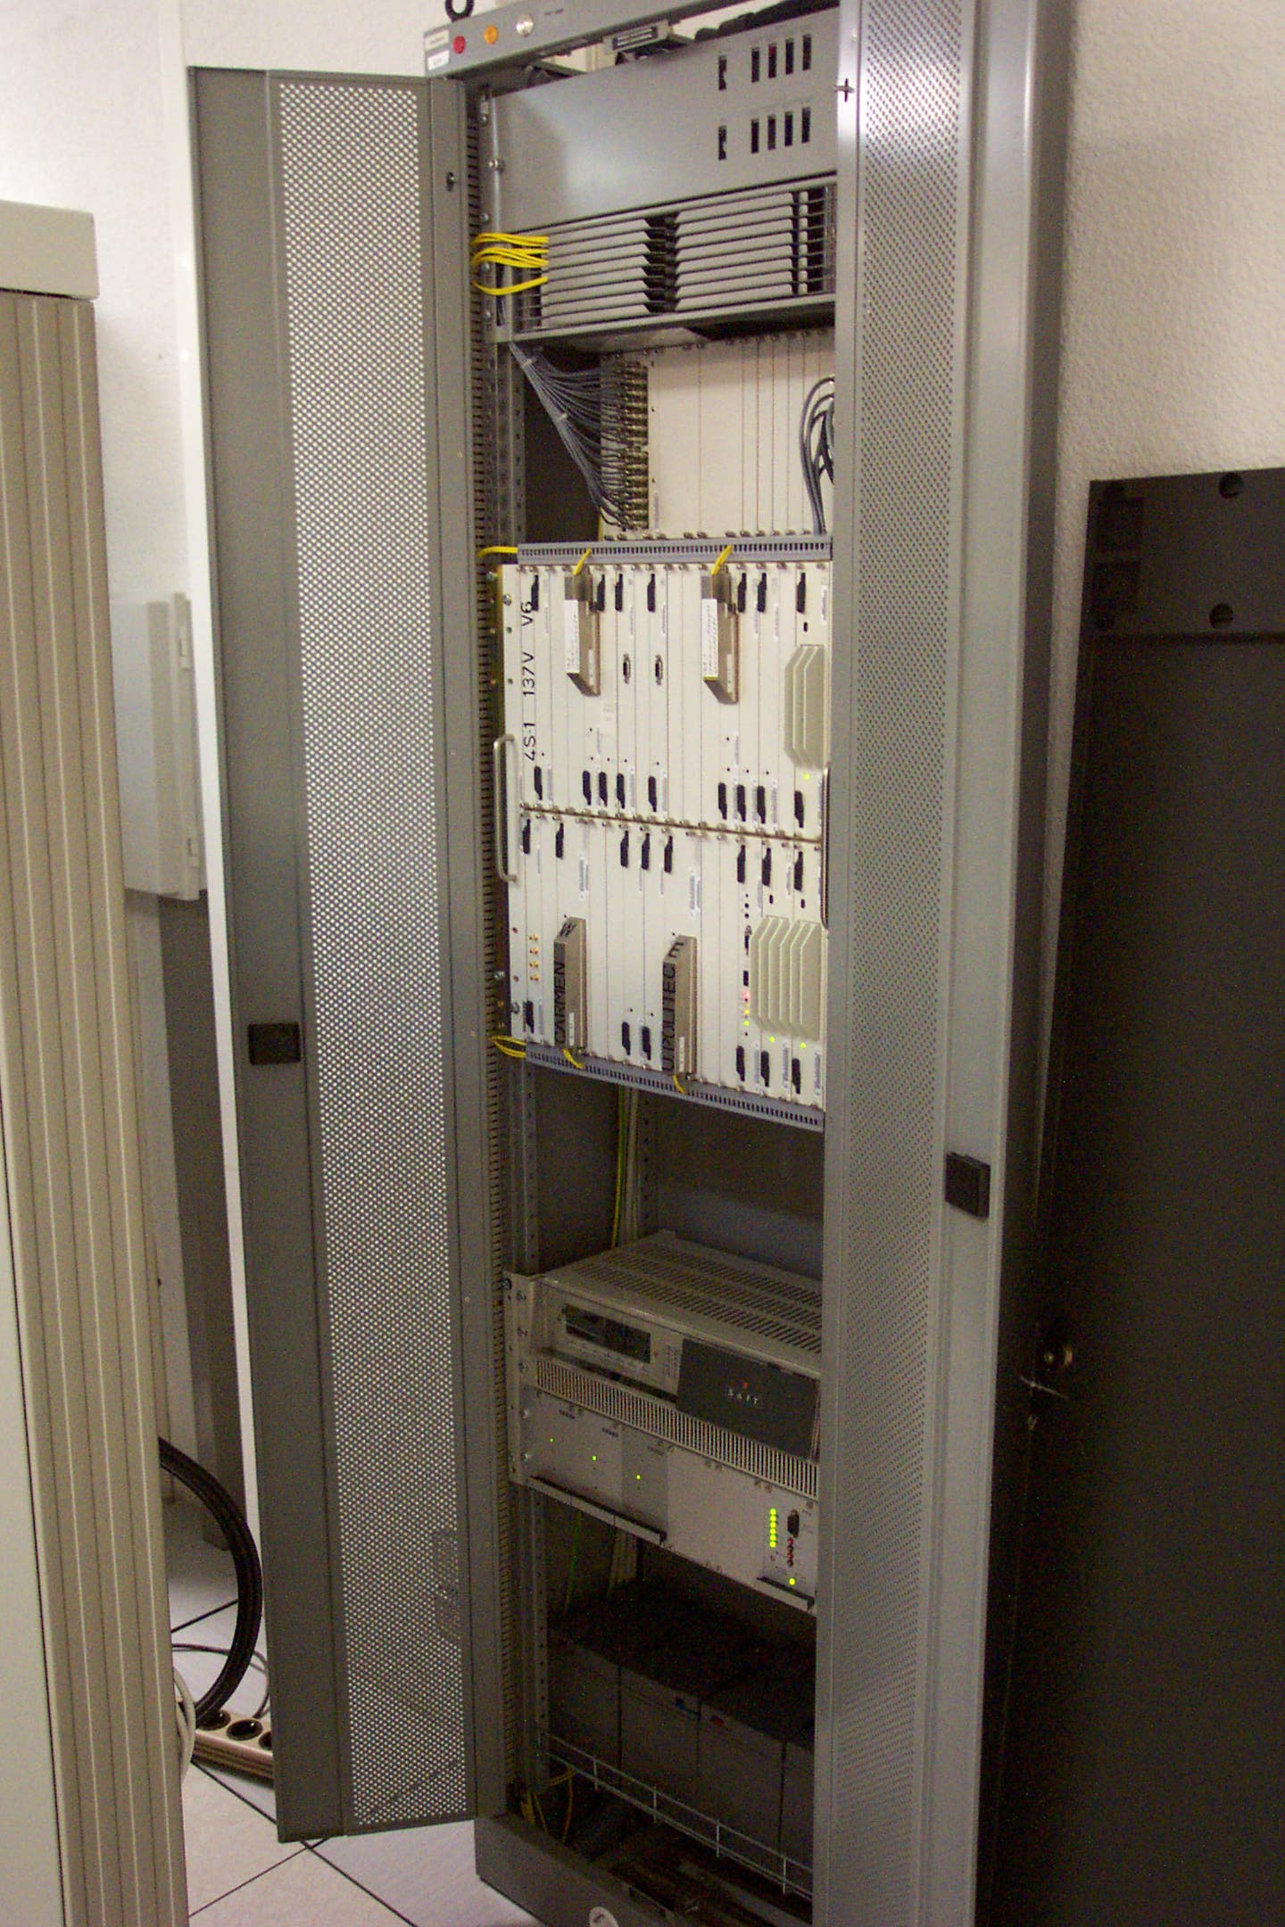
Bastidor de un ADM STM-4 (622 Mb/s)
Entrada de fibras
monomodo
Electrónica
redundante
Fuentes de
Alimentación
(redundantes)
Baterías 48 V
Notes:
En esta fotografía se muestra el bastidor de un ADM típico (en este caso con equipos de Alcatel) donde se puede apreciar la entrada de las fibras monomodo (cables amarillos en la parte superior) las tarjetas de electrónica que constituyen el ADM propiamente dicho, las fuentes de alimentación y las baterías. Como es habitual en equipos de alta disponibilidad la alimentación se realiza con corriente continua de 48 voltios que se alimentan mediante fuentes de alimentación redundantes. Esto permite asegurar un funcionamiento autónomo del equipo de varias horas en caso de apagón, aun en el caso de que la instalación no disponga de Sistemas de Alimentación Ininterrumpida.
El equipo mostrado aquí está ubicado en el Servicio de Informática de la Universidad de Valencia y soporta las conexiones de la red de Universidades públicas de la Comunidad Valenciana, formada por dos enlaces de 155 Mb/s (uno de la Universidad Politécnica de Valencia y otro del campus de Blasco Ibáñez) así como tres enlaces de 34 Mb/s que corresponden a:
La Universidad Jaume I de Castellón
Las Universidades de Alicante y Miguel Hernández
La Generalitat Valenciana

Slide 25
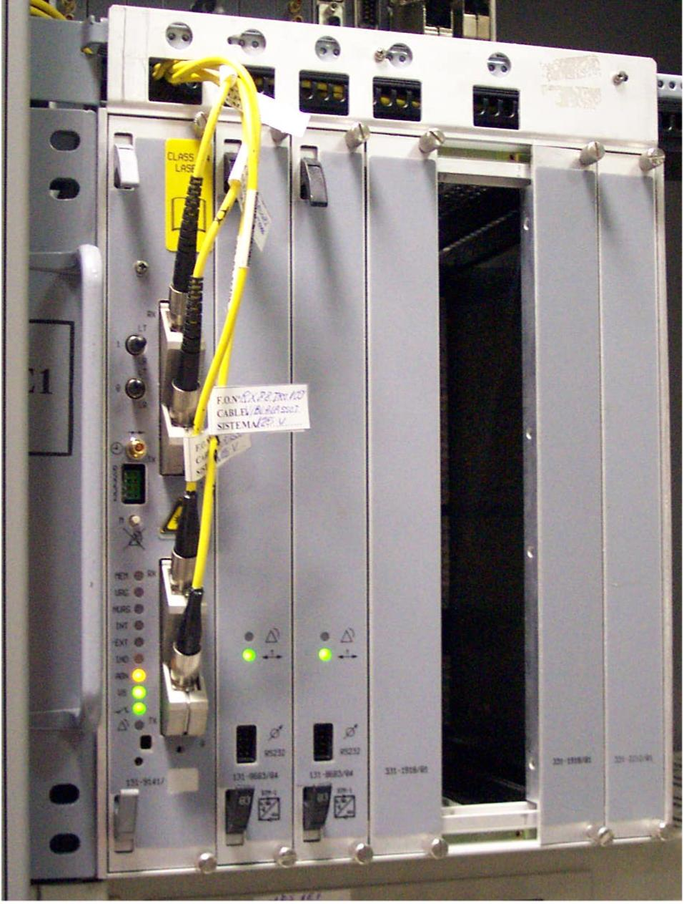
Detalle de un ADM STM-1 en anillo
Anillo
principal
Rx
Tx
Anillo de
respaldo
Rx
Tx
Tarjeta STM-1 primaria
Tarjeta STM-1 de reserva
Notes:
En esta fotografía se muestra un detalle de la electrónica de un ADM STM-1 con topología de doble anillo.
Como puede verse por las conexiones de fibra monomodo cada anillo está formado por un receptor y un emisor. Un anillo está participando activamente en la transmisión de datos, mientras que el otro se encuentra en modo de respaldo, es decir está dispuesto para entrar en funcionamiento de forma inmediata en caso de fallo del principal.
Este equipo, de la marca Ericsson, se encuentra ubicado en el Servicio de Informática de la Universidad de Valencia y provee un circuito de 155 Mb/s que une la Comunidad Valenciana a RedIRIS. Como es habitual en estos casos se encuentra ubicado en un bastidor provisto de baterías de 48 voltios y fuentes de alimentación redundantes.

Slide 26
Dos anillos interconectados con un Digital Cross Connect
Los anillos podrían funcionar con una sola fibra, pero si queremos protección hay que usar dos
E
F
A
C
C
Circuitos A, B, C, D
Circuitos A, B, E, F
B
E
D
Digital Cross-Connect
STM-1 (155,52 Mb/s)
STM-4 /622,08 Mb/s)
D
B
F
A
Los circuitos A y B ocupan capacidad en ambos anillos
Con esta configuración ambos anillos están saturados
Notes:
A menudo las redes SONET/SDH requieren topologías complejas que no pueden ser realizadas con un anillo. En estos casos generalmente se recurre a la interconexión de varios anillos, para lo cual se hace uso de los denominados Digital Cross Connect. En la figura se muestran a modo de ejemplo dos anillos interconectados mediante uno de estos dispositivos en el que se han definido seis rutas (de A a F) de las cuales dos (C y D) tienen sus puntos de origen y destino en el anillo izquierdo, otras dos (E y F) los tienen en el anillo derecho, y por último las rutas A y B tienen su origen y destino en anillos diferentes.
En este caso las rutas que solo afectan a un anillo (C, D, E y F) ocupan capacidad únicamente en su anillo, mientras que las rutas A y B ocupan capacidad en ambos. Hay por tanto cuatro rutas STM-1 en cada uno por lo que ambos anillos se encuentran al límite de su capacidad.

Slide 27
Estructura de trama SONET STS-1 (OC-1)
1 col.
3 col.
86 columnas
 | Overhead Sección | Carga útil 86 c x 9 f = 774 Bytes 774 x 8 = 6.192 bits 6.192 x 8.000 = 49,536 Mb/s
 | Overhead Línea
Overhead ruta
9 filas
El overhead permite
la gestión de la red
90 x 9 = 810 Bytes = 6.480 bits
8.000 tramas por segundo (una cada 125 μs)
6.480 bits/tr x 8.000 tr/s = 51.840.000 bits/s
Notes:
La trama STS-1 de SONET se describe normalmente como una matriz de 9 filas por 90 columnas. Cada elemento de la matriz corresponde a un octeto de información, que en el caso de comunicaciones telefónicas representa una conversación. Dado que la telefonía digital utiliza una frecuencia de muestreo de la voz de 8 KHz se producirán 8000 tramas SONET por segundo. A partir de estos datos podemos calcular el caudal que corresponde a un enlace STS-1, que es de 51,84 Mb/s.
No toda la capacidad de la matriz STS-1 está disponible para el usuario. Una parte de ella se reserva para información de control y gestión de SONET; en concreto una columna (9 bytes) se reserva para información de ruta, es decir información que acompañará a la trama desde el origen hasta el destino. Otras tres columnas (27 bytes) se requieren para información de sección y de línea.
Quedan pues 86 columnas (774 bytes) para información del usuario, o carga útil. Esta información enviada 8.000 veces por segundo equivale a un caudal de 49,536 Mb/s.
La trama OC-1 es idéntica en todos los aspectos a la STS-1, su única diferencia se encuentra en que las señales se transmiten de forma óptica y no eléctrica.

Slide 28
Trama SONET STS-3 (OC-3)
Formada por tres tramas STS-1:
1
3
86 col.
1
3
86 col.
1
3
86 col.
R | S | Carga útil
 | L
R | S | Carga útil
 | L
R | S | Carga útil
 | L
9 filas
Tamaño: 90 x 9 x 3= 2430 Bytes = 19440 bits
Caudal: 19440 x 8000 = 155.520.000 bits/s
Carga útil: 86 x 9 x 3 = 2322 Bytes = 18576 bits
Caudal útil: 18576 x 8000 = 148,608 Mb/s
Notes:
La trama SONET STS-1 es el ‘ladrillo’ con el que se construye la trama de cualquier nivel superior en la jerarquía. Por ejemplo el siguiente nivel habitualmente utilizado, el STS-3, utiliza una trama que es una réplica exacta por triplicado de la trama STS-1; por tanto los caudales brutos y netos son exactamente el triple de los enunciados anteriormente para la trama STS-1.
Podemos imaginar la trama STS-1 como un tren bastante peculiar, formado por un solo vagón con 90 filas y 9 asientos en cada fila. En la primera fila del vagón se encontrarían los ‘conductores’, nueve en total (información de ruta) y en las tres siguientes se encontraría el personal de seguridad (información de sección) y las azafatas (información de línea).
Los ‘trenes’ STS-1 hacen parte de su recorrido solos y otra la hacen combinados de tres en tres, formando ‘trenes’ STS-3. En esa parte del trayecto los tres vagones se enganchan entre sí para ir juntos, pero aún entonces cada vagón mantiene su fila de conductores y sus filas de azafatas y personal de seguridad. Más tarde (en algún ADM) los tres vagones se desengancharán y volverán a viajar de forma independiente como trenes STS-1.

Slide 29
Trama SDH STM-1 (OC-3c)
Como la STS-3 pero la información de ruta sólo aparece en la primera (como tres vagones ‘enganchados’):
1
3
86 col.
3
87 col.
3
87 col.
R | S | Carga útil
 | L
S | Carga útil
L
S | Carga útil
L
9 filas
Carga útil: 86+87+87 = 260 → 260 x 9 = 2340 Bytes = 18720 bits
Caudal útil: 18720 x 8000 = 149,76 Mb/s
En SONET se ha definido la trama STS-3c (OC-3c) que es igual a la STM-1 (c = ‘catenated’). También hay STS-12c, STS-48c, etc. que equivalen a STM-4, STM-16, etc.
Notes:
La estructura de la trama fundamental de SDH se describe normalmente como tres matrices de 90 x 9 concatenadas. La información de ruta, línea y sección tiene la misma estructura que en SONET, lo cual permite la compatibilidad. Sin embargo, dado que STM-1 es la trama mínima de SDH y no se puede desmultiplexar en otras menores la información de ruta es común a las tres matrices, por lo que se ha optado por colocar dicha información únicamente una vez en la trama STM-1.
Como consecuencia de esto, aunque la trama STM-1 tiene el mismo caudal en bruto que la STS-3, su caudal útil es algo mayor, es decir tiene un overhead menor gracias a la reducción en la información de ruta.
Los niveles superiores de SDH tienen tramas que son múltiplos exactos de la trama STM-1, con lo que el overhead relativo se mantiene constante.
Para permitir la total compatibilidad de SONET con SDH se ha definido en SONET una trama denominada STS-3c (OC-3c) que corresponde exactamente con el formato de la trama STM-1. La c, que significa ‘catenated’, indica que se han suprimido dos de las tres columnas de información de ruta que en principio le correspondería tener a la trama STS-3. De la misma forma se definen las tramas STS-12c, STS-48c, etc. como equivalentes a la STM-4, STM-16, etc.
Siguiendo con la analogía anterior podemos decir que el tren STM-1 (o STS-3c) está formado por tres vagones enganchados de los que solo el primero tiene fila de conductores. Por consiguiente los tres vagones no pueden nunca separarse, han de realizar juntos todo el trayecto.

Slide 30
ATM sobre SONET/SDH
Los estándares SONET/SDH los desarrolló la ITU-T durante los años 80 en paralelo a los estándares ATM
Durante la primera mitad de los 90 ATM era la forma habitual de transmitir datos en una red SONET/SDH, y se pensaba que eso era el futuro
Sin embargo ATM era costoso y poco eficiente, lo cual dió lugar al desarrollo de otras alternativas. Para las redes de datos la principal fue el uso de POS

Slide 31
Sumario
Multiplexación TDM. Jerarquía PDH
Jerarquía SDH
POS (Packet Over SONET)

Slide 32
POS
(Packet Over SONET, o PPP Over SONET)
Packet Over Sonet o POS es una tecnología que apareció a finales de 1996 con el fin de hacer un uso más eficiente de los enlaces SONET/SDH
Consiste en usar los enlaces como líneas punto a punto con PPP (Point to Point Protocol).
Además de mejorar el rendimiento respecto de ATM se reduce el equipamiento y por tanto los costos
POS está estandarizado en el RFC 2615 (6/99)
Notes:
Una forma sencilla de evitar los problemas de ATM es prescindir por completo de esta tecnología. En tal caso se maneja desde el router el circuito SONET/SDH como si de un enlace dedicado punto a punto se tratara. Aunque pueda parecer lo más eficiente no es posible acomodar directamente datagramas IP en la parte de carga útil de la trama SONET/SDH, pues hay dos funciones imprescindibles que en ATM realizaba el protocolo de adaptación AAL5: la detección de errores y la delimitación de las tramas a nivel de enlace.
Ambas tareas las desempeña de forma bastante eficiente PPP (Point to Point Protocol), el protocolo de nivel de enlace de IP utilizado en líneas punto a punto. PPP incorpora un delimitador de trama basado en la secuencia ‘01111110’, empleada en toda la familia de protocolos que derivan del HDLC, así como un CRC al final de la trama que permite la detección de errores. Esta técnica es lo que se conoce habitualmente como POS, abreviatura que se utiliza para significar tanto Packet Over SONET como PPP Over SONET.

Slide 33
Conexión de routers con POS. Red física
En la red SONET/SDH se configuran cuatro rutas OC-3c:
A: α- β
B: β- γ
C: γ- δ
D: δ- α
Las cuatro rutas llenan el anillo OC-12c
OSPF
α
Interfaz POS OC-3c
OSPF
Anillo OC-12c
OSPF
δ
β
Dos fibras
OC-3c (2 fibras)
Fibra en servicio
Fibra de reserva
OSPF
γ
Notes:
Con POS prescindimos por completo de la estructura de celdas ATM y de todo su equipamiento característico (conmutadores, interfaces, etc.). Una vez suprimida la capa ATM podemos conectar los routers directamente a la red SONET/SDH, es decir a los ADMs. Sobre éstos configuraremos como antes cuatro circuitos entre cada dos routers vecinos (A con B, B con C, C con D y D con A).
En este caso para poder soportar las dos conexiones de cada sede tenemos que instalar en cada router dos interfaces OC-3c. A cambio ahora podemos transmitir el doble de caudal que antes desde cada router, es decir ahora sí que podemos aprovechar todas las prestaciones que nos ofrece la red WAN.

Slide 34
Routers con POS. Configuración lógica
OSPF
α
Circuitos:
A: α- β
B: β- γ
D
C: γ- δ
A
D: δ- α
OSPF
OSPF
δ
Anillo OC-12c
β
C
B
OC-3c
Fibra en servicio
Cada circuito es full duplex y utiliza una interfaz dedicada en el router
Fibra de reserva
OSPF
γ
Notes:
Las ventajas obtenidas con la evolución a POS son las siguientes:
Mayor rendimiento (~13%) al sustituir la estructura ATM/AAL5 por PPP, mucho más eficiente.
Menor costo: además de la supresión de los conmutadores ATM las interfaces POS de los routers son más baratas, pues su electrónica es más sencilla.
Mayor sencillez: al haber menos equipos que configurar. También se simplifica la configuración de los routers.
A pesar de todo la red aún no es óptima. Debido a la forma como funcionan los anillos SONET/SDH seguimos teniendo uno de los anillos de fibra (el de color verde) reservado ante posibles averías. Esto requiere instalar, además de la fibra física, toda la optoelectrónica necesaria en los ADMs (transmisores y receptores) por lo que el costo es considerable.

Slide 35
Ejemplo de red CATV con POS
HFC
Cabecera
regional
Cabeceras
locales
Servidor proxy
HFC
Internet
Anillo OC-12c con 3 OC-3c y 3 E3
Red
telefónica
E3
HFC
OC-3c
Fibra en servicio
Fibra de reserva
Notes:
En este ejemplo se muestra una forma habitual de organizar el backbone de una red CATV (televisión por cable), donde coexisten el servicio de datos IP (acceso a Internet mediante cable modem) con el servicio de telefonía tradicional, basado en cable de pares. En las denominadas cabeceras locales, donde termina la red HFC, se utilizan conexiones POS (sobre circuitos SONET/SDH OC-3c por ejemplo) para los routers, y circuitos PDH E3 (o E2 o E1, dependiendo del número de usuarios de la zona) para la telefonía. El equipamiento ATM suele estar ausente de las redes CATV.
El hecho de que la la multiplexación de datos y voz se realice al nivel SONET/SDH supone una menor flexibilidad a la hora de modificar los circuitos, y requiere un reparto estático de la capacidad disponible entre ambos servicios. Esto es posible cuando hay una planificación estricta de los caudales en la red.

Slide 36
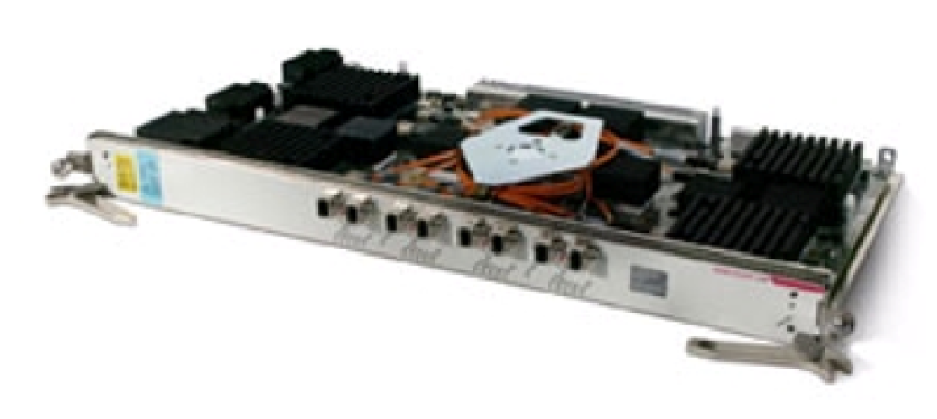
Tarjeta POS de router con 4 interfaces OC-192c (10 Gb/s)
Láser | Alcance | Precio
850 nm | 300 m | $ 330.000
1310 nm | 2 Km | $ 550,000
1550 nm | 40 Km | $ 580.000
1550 nm | 80 Km | $ 750.000
Notes:
Esta es una tarjeta con cuatro interfaces POS de 10 Gb/s (OC-192c) de uno de los routers más potentes del mercado. Obsérvese la diferencia de precio de la interfaz en función del alcance y del tipo de láser utilizado.

Slide 37
Inconvenientes de SONET/SDH para transmitir datos
A pesar de que POS es mejor que ATM las redes SONET/SDH se diseñaron pensando en telefonía y no resultan ideales para datos. Inconvenientes:
  La comunicación no siempre va por el camino más corto (anillos unidireccionales)
  La capacidad se ha de repartir de forma estática entre los circuitos configurados
  La mitad de la fibra no se utiliza normalmente, está de reserva y preparada con toda la optoelectrónica por si falla algún enlace
Solución: prescindir del equipamiento SONET/SDH.
  En este caso la fiabilidad nos la da el protocolo de routing (OSPF, IS-IS, etc.)
Notes:
A pesar de las ventajas que ofrece, el uso de POS sobre redes SONET/SDH presenta algunos inconvenientes debidos fundamentalmente a que se diseñó pensando en el servicio de telefonía, donde la fiabilidad era fundamental. Veamos algunos de esos inconvenientes:
En las topologías en anillo el tráfico sigue un esquema rígido por lo que no siempre va por el camino más corto. Esto requiere mayor cantidad de equipamiento.
La capacidad disponible en la red se ha de asignar de manera estática a cada circuito que se constituye (como si se tratara de PVCs) no siendo factible la reasignación dinámica de capacidades no utilizadas
La topología en anillo requiere tener una fibra de reserva por cada fibra óptica utilizada. La fibra de reserva no se utiliza normalmente, pero ha de estar ahí con todo su equipamiento (transceivers ópticos, etc.) por si falla la otra.
Se da una duplicidad innecesaria de funciones, ya que los mecanismos de recuperación de averías de SONET/SDH desempeñan la misma tarea que OSPF (aunque el tiempo de respuesta es menor).
La solución a todos estos problemas es sencillamente prescindir de la infraestructura SONET/SDH.

Slide 38
Conexión directa de routers POS sin ADMs
Cada router dispone de un enlace full duplex con sus vecinos.
Tenemos el doble anillo de antes, pero ahora aprovechamos toda la fibra
Se suprime el equipamiento SDH, pero se mantiene la misma estructura de trama para aprovechar las interfaces, los equipos de diagnóstico, monitorización, etc.
OSPF
B
OSPF
OSPF
A
C
El tráfico siempre discurre por el camino más corto, gracias al protocolo de routing
Interfaz POS
OSPF
Dos fibras
D
La capacidad disponible se reparte dinámicamente en toda la red (el tráfico podría repartirse por los dos caminos)
Hay redundancia. Si falla algún enlace el protocolo de routing reencamina el tráfico por el otro lado
Notes:
Volviendo ahora a nuestro ejemplo de las cuatro sedes, si disponemos de un doble anillo de fibra óptica entre las cuatro podemos suprimir todos los ADMs y enchufar directamente cada router con sus vecinos. Analicemos algunas de las ventajas de esta topología:
Se suprimen los ADMS, con lo que se reduce sensiblemente el costo de la red.
El tráfico discurre siempre por el camino óptimo, de acuerdo con la ruta fijada por OSPF. Por ejemplo tanto el tráfico A→B como el B →A discurren por el enlace A-B.
La velocidad está determinada exclusivamente por las interfaces disponibles en los routers, por lo que fácilmente se podría aumentar la capacidad a OC-12c, o utilizar en su lugar Gigabit Ethernet.
En caso de fallo de algún enlace OSPF restaura el servicio por el camino alternativo. Sin embargo la recuperación tiene un tiempo de reacción de varios segundos, notablemente superior al de SONET/SDH.
El uso de OSPF permite un reparto dinámico de la capacidad. Por ejemplo si la comunicación A-B por la ruta directa resulta insuficiente OSPF puede decidir desviar parte del tráfico por la ruta alternativa (A-D-C-B)

Slide 39
POS sin SONET/SDH
La fiabilidad en este caso la da el protocolo de routing (OSPF por ejemplo). No hay recursos en standby, todo se aprovecha.
El protocolo de routing elige siempre el camino más corto del anillo, y son posibles otras topologías
Se tiene mayor rendimiento y menor costo (se suprime el equipamiento SONET/SDH)
Aunque no haya equipos SONET/SDH se sigue utilizando la misma estructura de trama, ya que esto permite aprovechar las mismas interfaces POS y usar equipamiento SONET/SDH de diagnóstico a bajo nivel (repetidores, analizadores, etc.)
Ahora ya no podemos configurar circuitos por servicio (datos, voz, vídeo). El router ‘posee’ la fibra en su totalidad
Notes:
Aun cuando se ha suprimido la infraestructura SONET/SDH las interfaces POS de los routers siguen utilizando el formato de trama OC-3c (dentro de la cual acomodan las tramas PPP). El uso de la trama SONET/SDH permite aprovechar en estos casos las herramientas de gestión y monitorización típicas de las redes SONET/SDH.

